Slide 1
Møde om udfasning af olie og gas Nordfyns Efterskole
15. december 2022

Slide 2
AGENDA Møde om udfasning af olie og gas
- For ejendomsejere med ejendomme, som ligger i potentielle fjernvarmeområder
Velkommen og præsentation af program /v. Henrik Boesen, Nordfyns Kommune
Nordfyns Kommunes varmeplan /v. Nikolai Clement, COWI - Formål og baggrund - Potentielle fjernvarmeområder
Oplæg ved fjernvarmeselskaberne - Bogense Forsyningsselskab - Fjernvarme Fyn
Spørgsmål
Pause og besøg ved stande v. lokale virksomheder
Afrunding - Hvor kan du finde flere informationer?

Slide 3



De lokale virksomheder

Slide 4

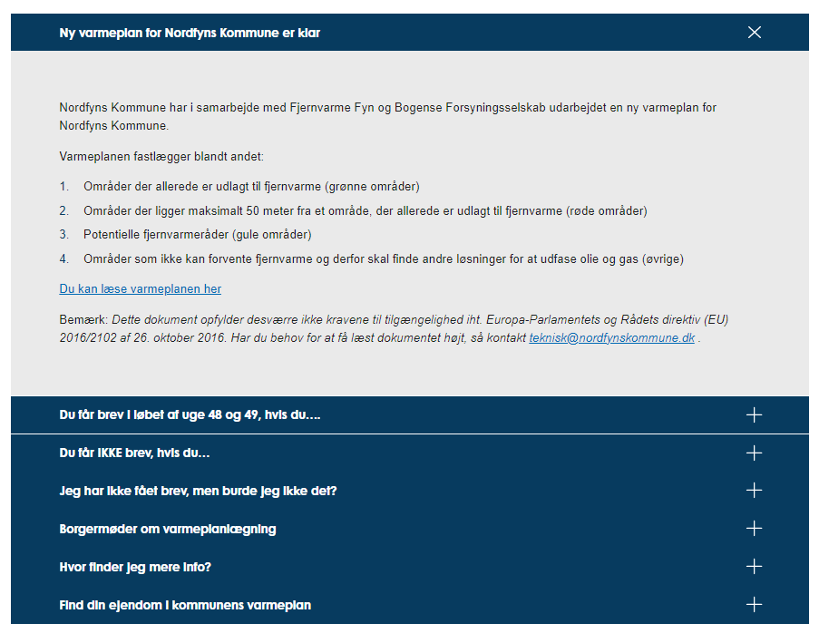
Mere info? www.nordfynskommune.dk
Bogense Forsyningsselskab og Fjernvarme Fyn eller
Sparenergis energirådgivere på tlf. 31 15 90 00 mandag – torsdag kl. 8-17 og fredag kl. 8 – 15 www.sparenergi.dk/forbruger/boligen/raadgivning.

Slide 5
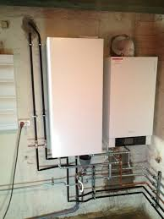
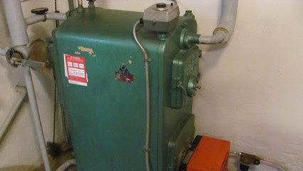
Aftale mellem KL og regeringen om fremskyndet varmeplanlægning (29. juni 2022)
Kommunerne gennemfører i 2022 en planlægningsindsats for omlægning til grøn varme i de områder, der i dag er gasforsynede.
Alle ejendomsejere med gas- eller oliefyr skal inden udgangen af 2022 have klar besked om udrulning af fjernvarme
Kommunerne gennemfører planlægning og fjernvarmeselskaberne udarbejder projektforslag for udrulning af fjernvarme hurtigst muligt, mhp. at kommunerne kan godkende projektforslagene inden udgangen af 2023. Der gennemføres en indsats for at understøtte planlægningsprocessen og udarbejdelse af projektforslag gennem forenklede procedurer, rådgivning, gennemgang af tilskudspuljer, vejledninger og undersøgelse af muligheden for standardskabeloner for projektforslag.

